Slide 1
ТЕМА УРОКА:
«ЗОЛОТОЙ ВЕК
РУССКОЙ КУЛЬТУРЫ»

Slide 2
Оглавление

Slide 3
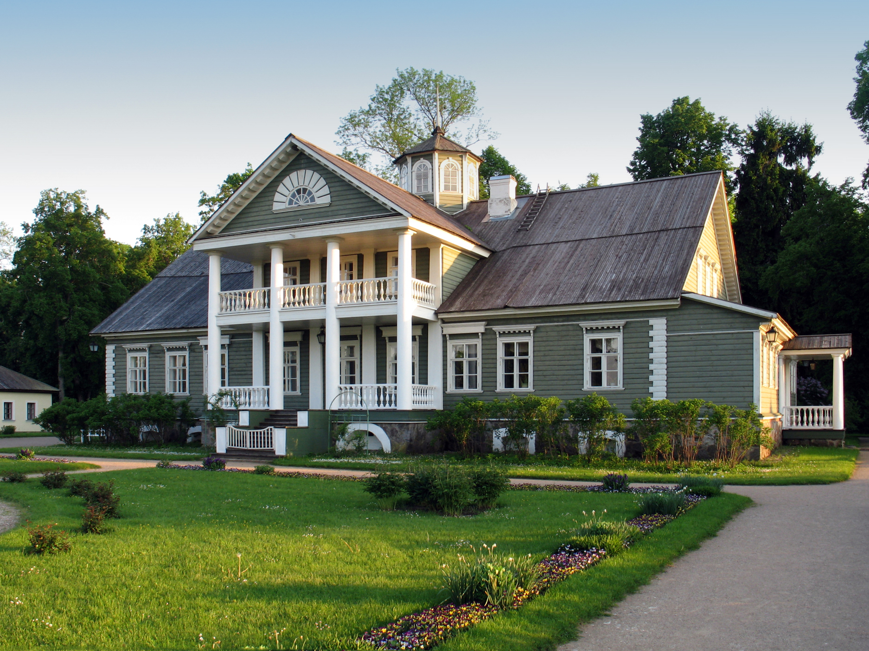

Slide 4
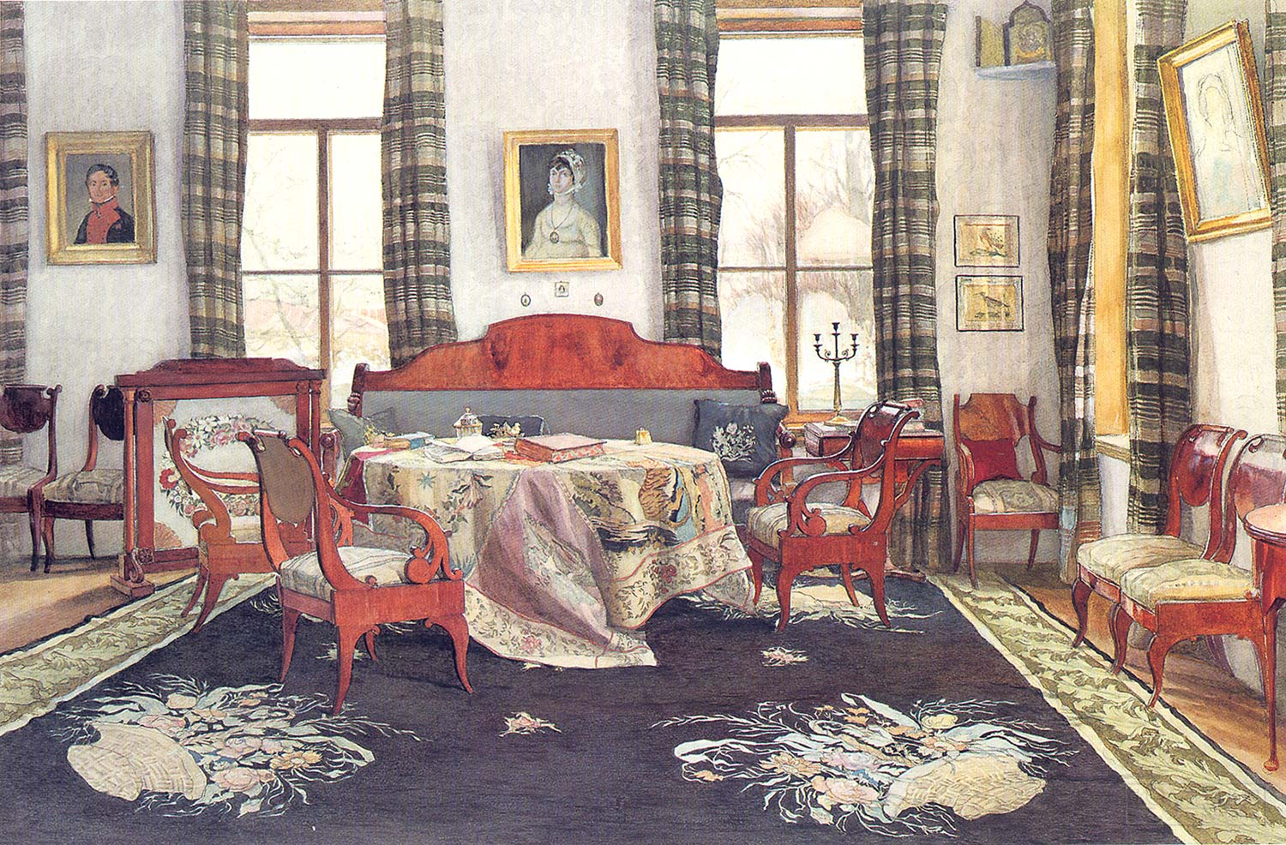

Slide 5
В петербурге был построен и знаменитый Исаакиевский собор
Собор был построен в 1818-1858 годах архитектором Огюстом Монферраном. Строительство собора курировал сам император Николай I.

Slide 6
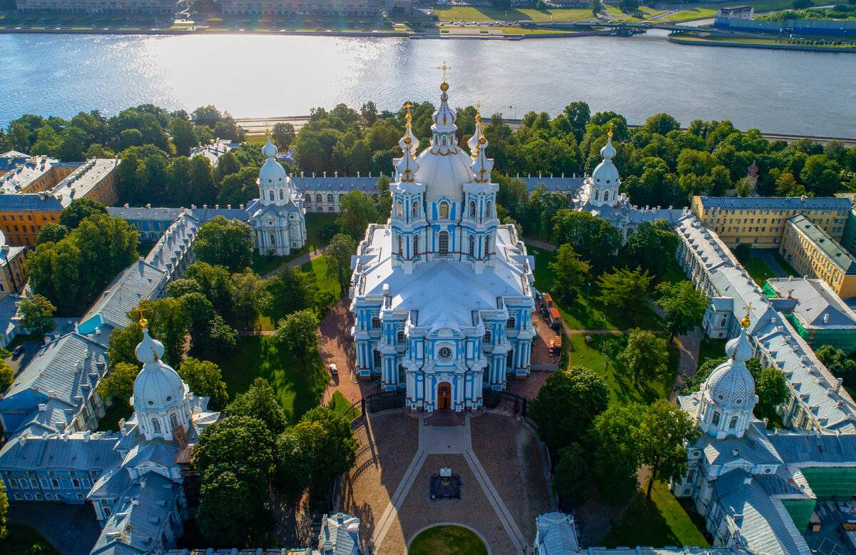

Slide 7
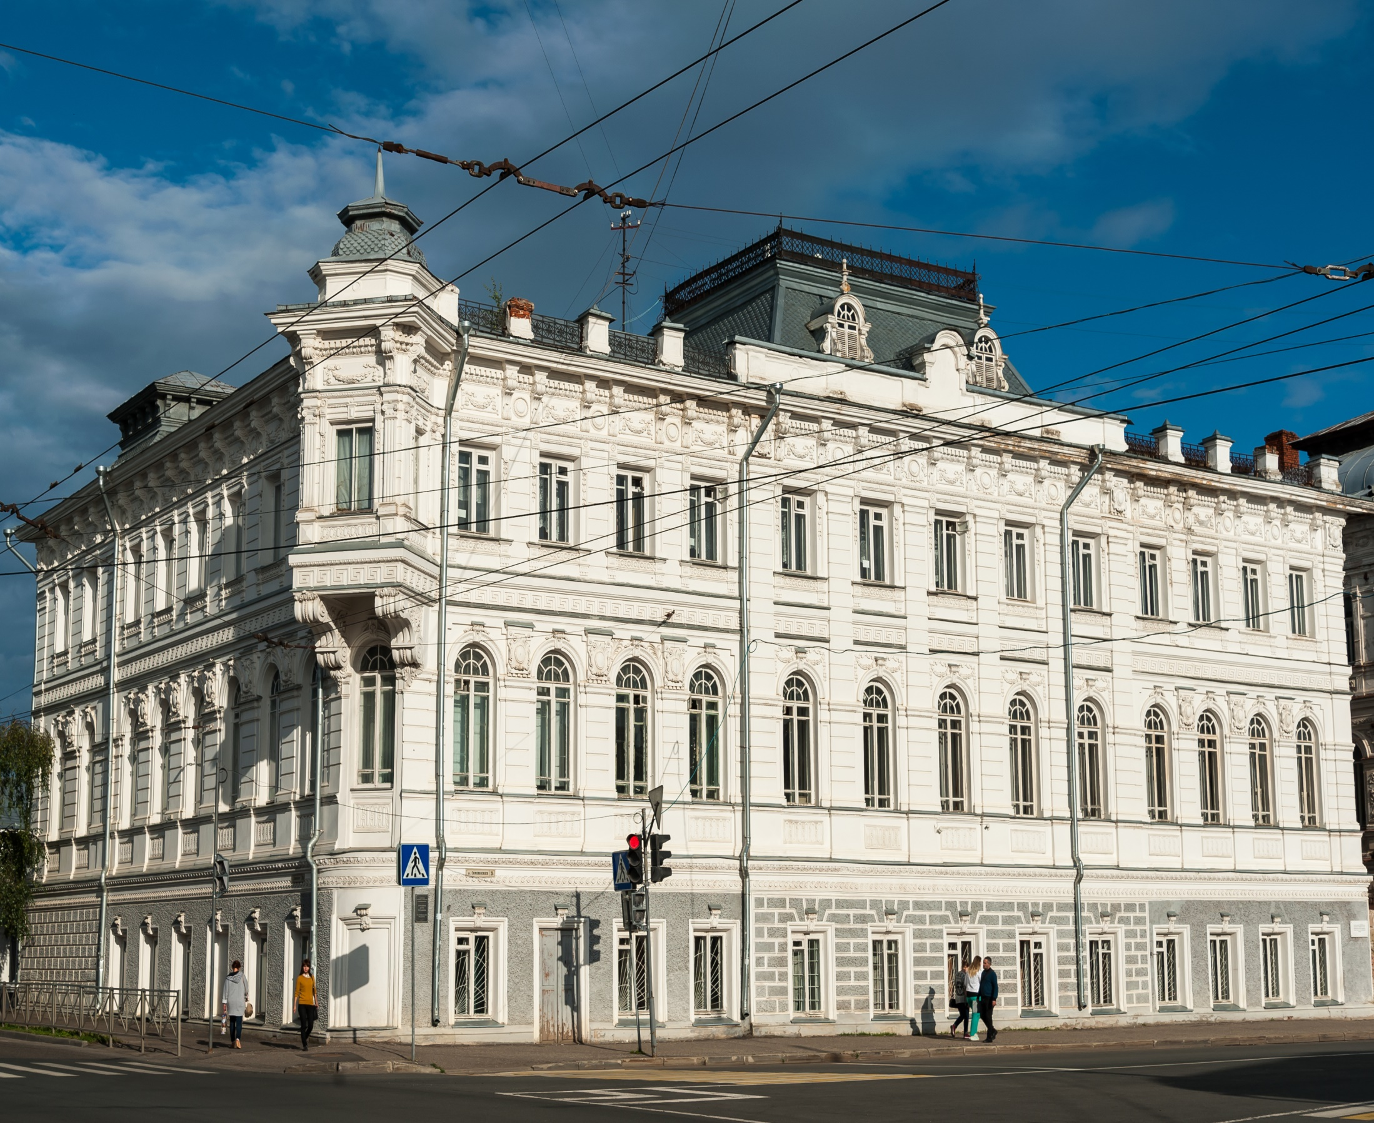

Slide 8
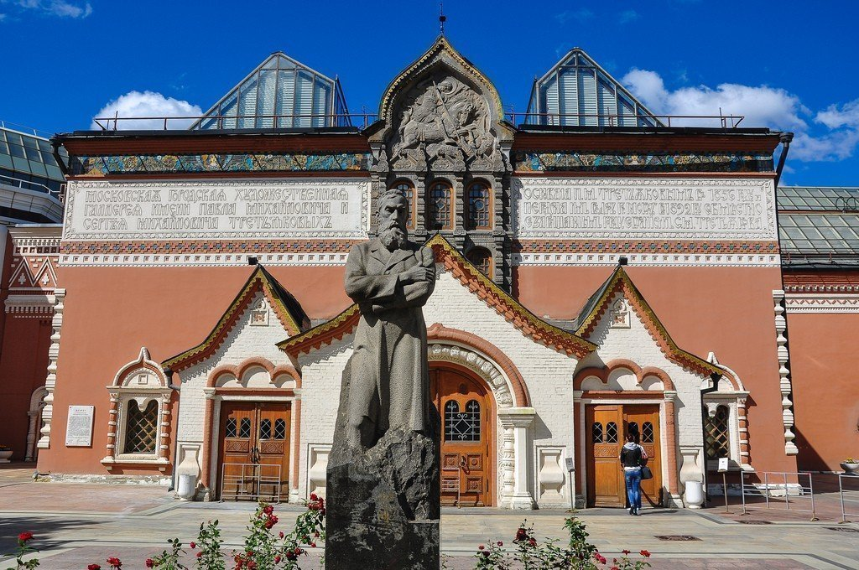

Slide 9
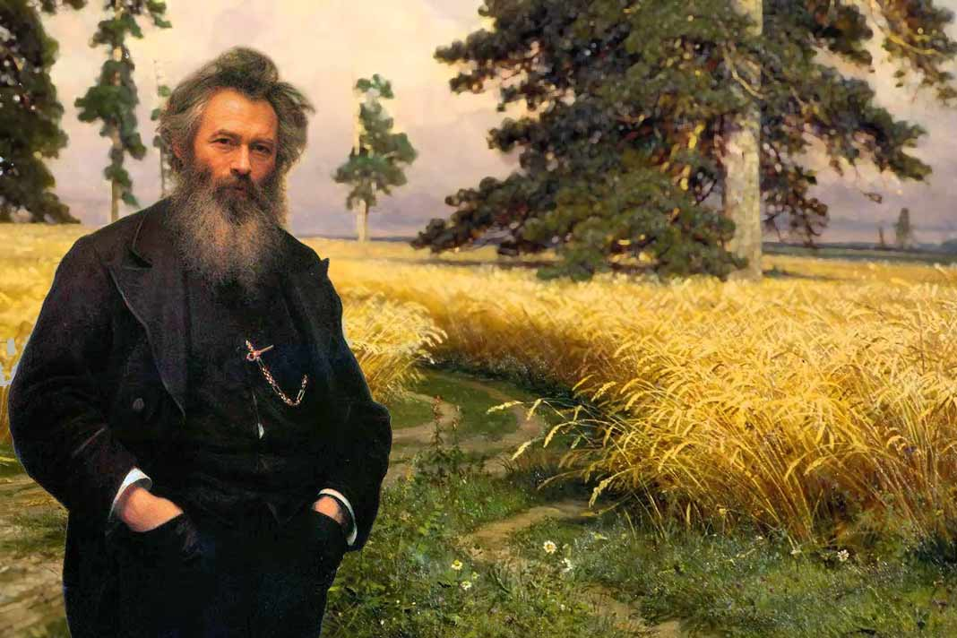

Slide 12
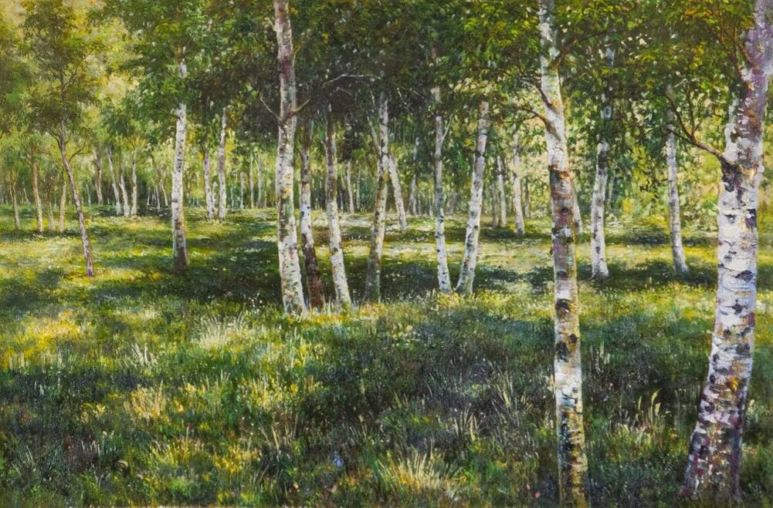

Slide 13
В первой половине XIX века работали М.Ю.Лермонтов, Н.В. Гоголь, А.Н. островский, И.С.Тургенев.

Slide 17
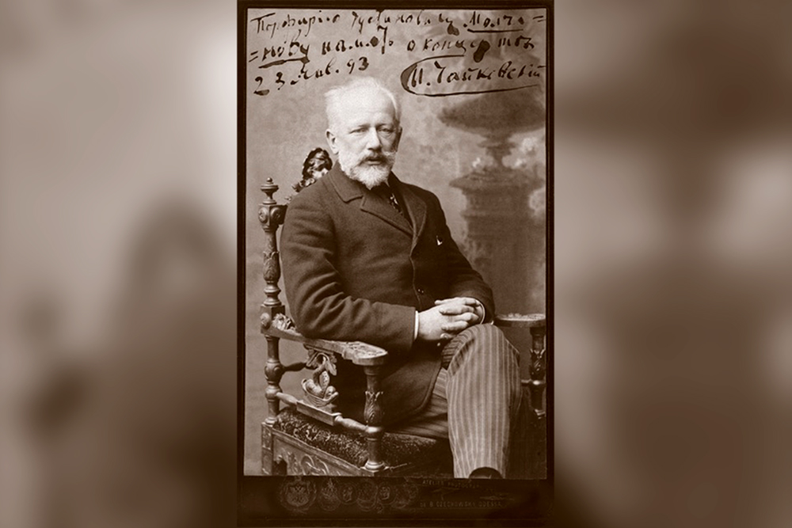

Slide 18
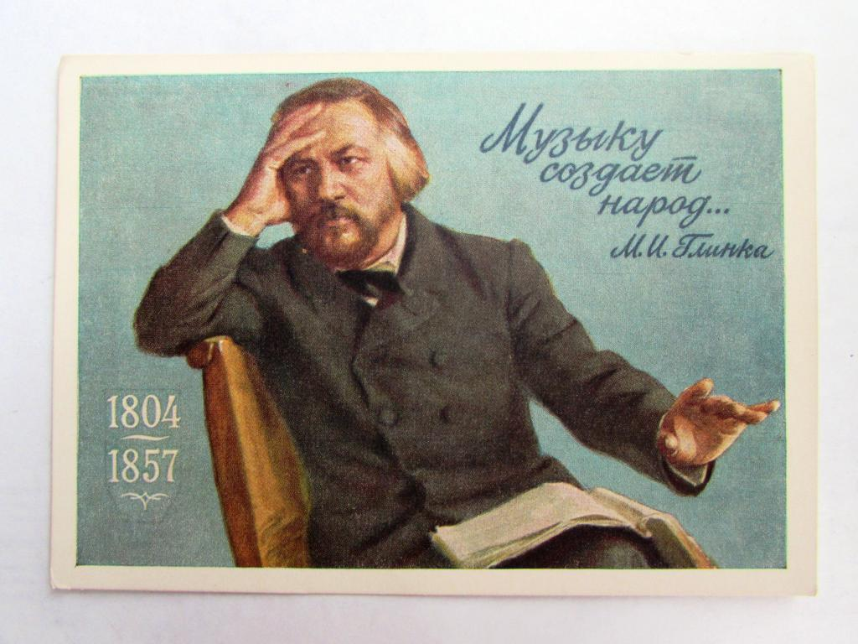

Slide 21
Домашнее задание: - Составить кроссворд на тему «Золотой век русской музыки»

Slide 22
СПАСИБО
ЗА УРОК!!!

